Slide 1
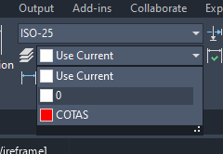

Slide 2
Estándar para acotar en el model anotativa paa acotar layout

Slide 3
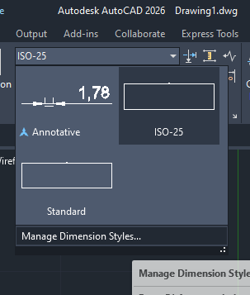

Slide 4
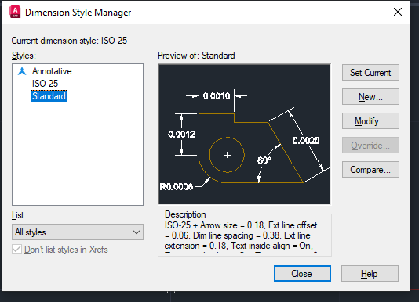

Slide 5
